Slide 1
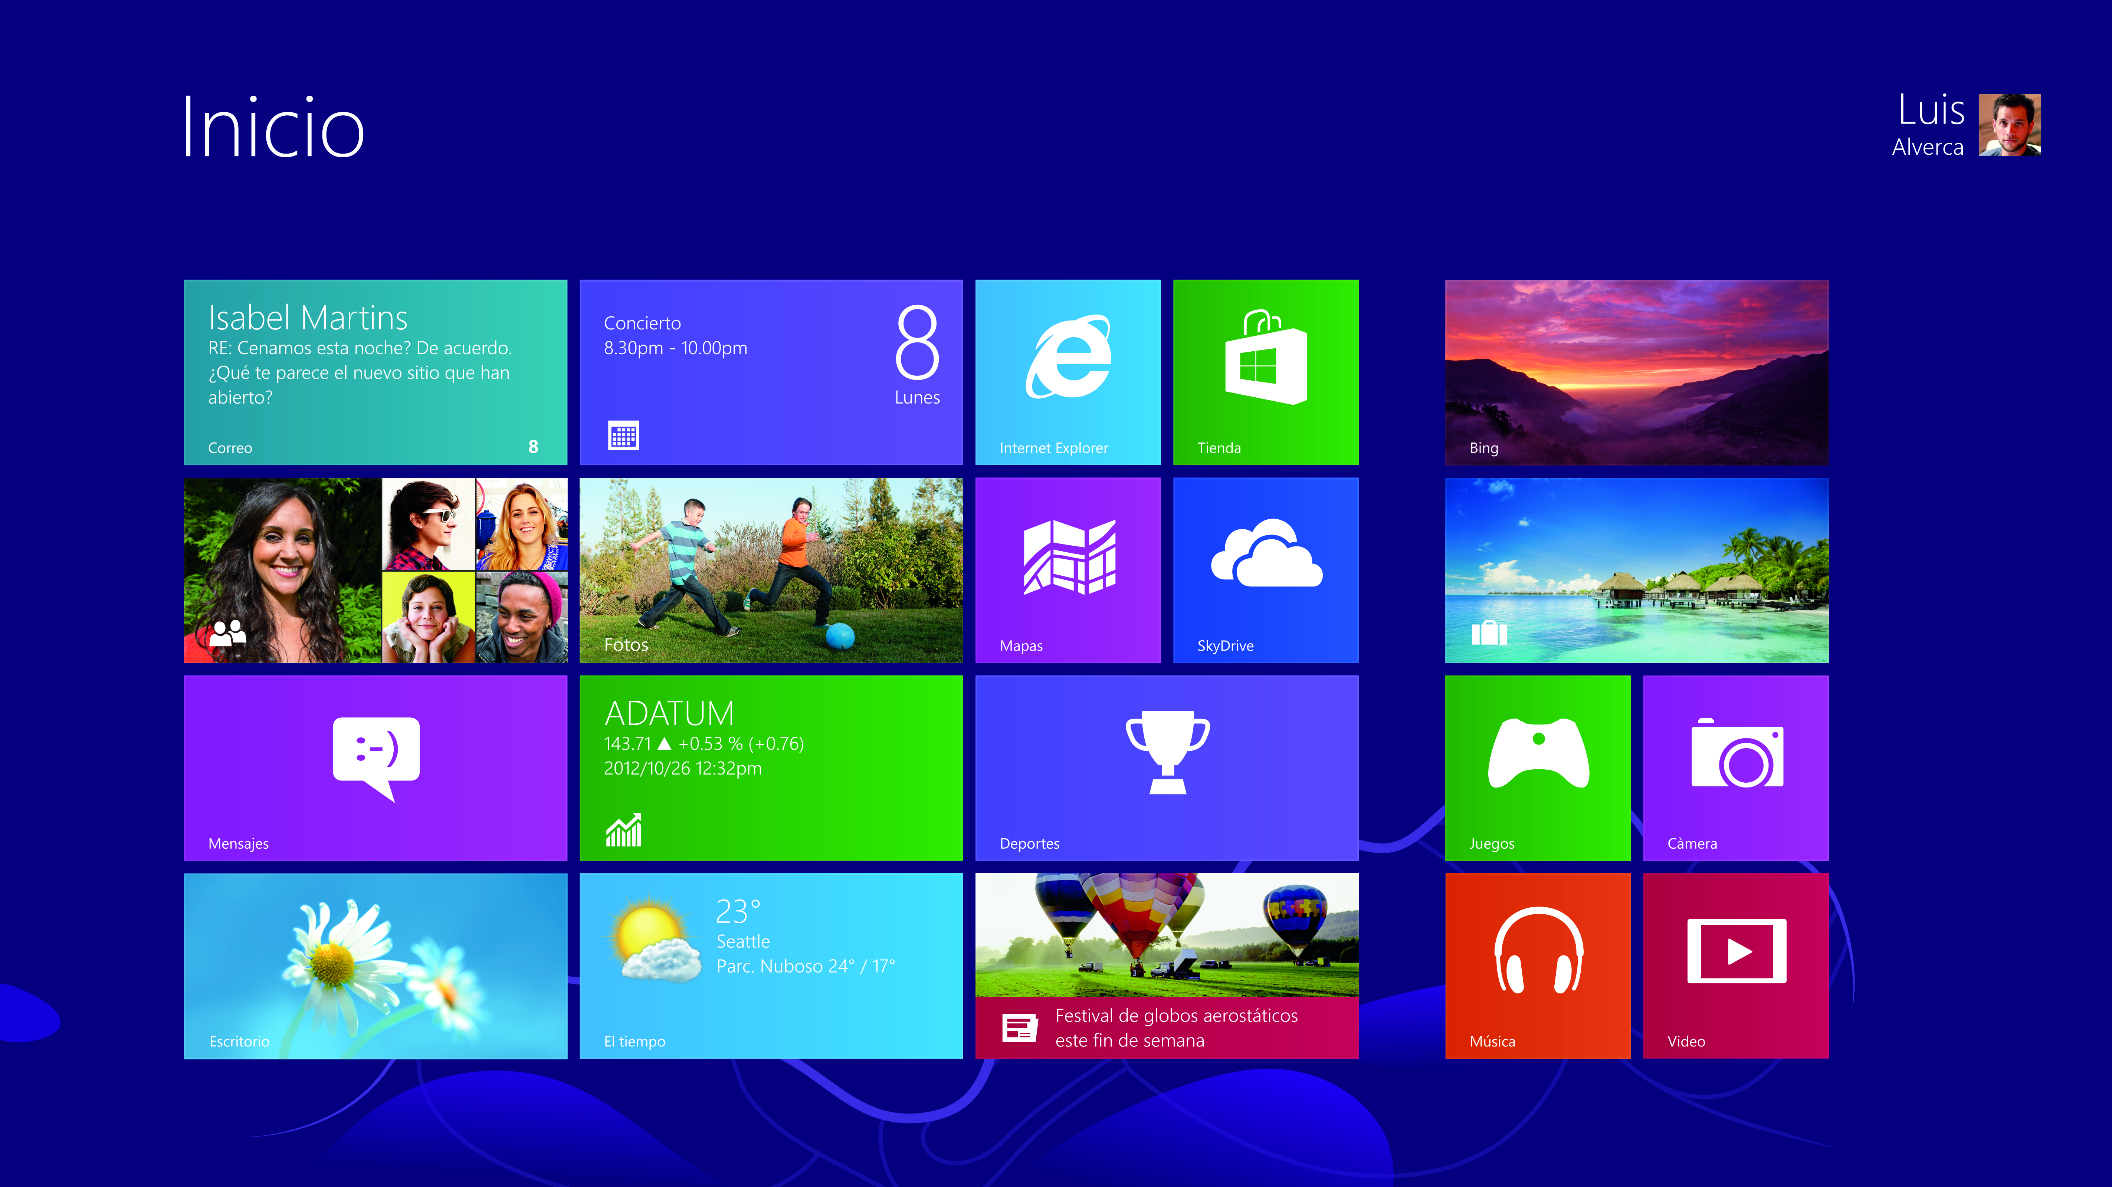
Windows 8
DEFINICION
LIBROS DE EXCEL
VIDEO
PARTES FUNDAMENTALES
DOCUMENTO WORD
http://www.microsoft.com/spain/prensa/Resources/ContentImages/Contents/2012/10/w8_start.jpg

Slide 2
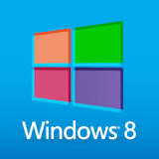
DEFINICION
Windows 8 es un sistema operativo diseñado por Microsoft. Su mayor diferencia con las versiones anteriores de Windows es que presenta cambios en el menú de inicio, en la interacción y en la conectividad.
MENU

Slide 3
PARTES FUNDAMENTALES
escritorio
iconos
El escritorio es la pantalla principal de trabajo presente en los sistemas operativos como Windows, entre otros. Se trata del punto de partida gráfico para realizar cualquier actividad en dentro de un sistema operativo gráfico.
Inicio es el corazón de tu PC. Es el lugar donde abres las apps y programas de escritorio, ves lo que están haciendo tus amigos y accedes a los sitios web y archivos que más te gustan.
Barra de tareas
Ventanas
Puede personalizar la barra de tareas, incluido el aspecto de sus botones, cómo se agrupan cuando tiene más de una ventana abierta, el lugar en el que se encuentra la barra de tareas en su escritorio y qué iconos y aplicaciones están en ella.
En Windows, las ventanas aparecen en cualquier lugar, por lo que resulta importante entender cómo se pueden mover, cambiar de tamaño o simplemente hacerlas desaparecer.
MENU

Slide 4
videos
MENU

